Slide 1


UBND QUẬN LONG BIÊN
TRƯỜNG MẦM NON HOA MỘC LAN
LĨNH VỰC PHÁT TRIỂN NHẬN THỨC
NBTN: Áo, quần
Lứa tuổi: NT 24 – 36 tháng
Gv: Nguyễn Thị Loan

Slide 2

Mục tiêu – Yêu cầu
1. Kiến thức
- Trẻ gọi đúng tên quần – áo , biết được đặc điểm và công dụng của quần - áo
2. Kĩ năng
- Rèn luyện khả năng ghi nhớ có chủ định.
- Phát triển ngôn ngữ cho trẻ
3. Thái độ
- Gáo dục trẻ giữ gìn quần áo khi mặc.
Chuẩn bị :
- Máy tính, hình ảnh quần – áo, các loại váy.
- Lô tô quần áo

Slide 3

Cô và trẻ chơi:
Nu na nu nống

Slide 4
Hoạt động 2:
NBTN: Áo, quần

Slide 5
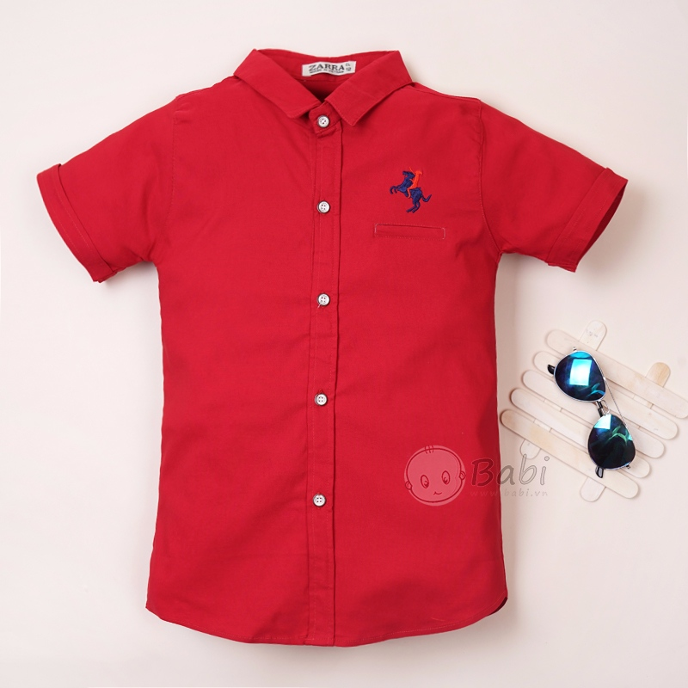

Slide 6
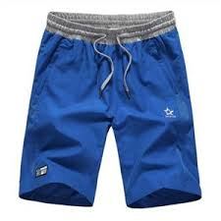

Slide 7

Hoạt động 3:
Mở rộng

Slide 8
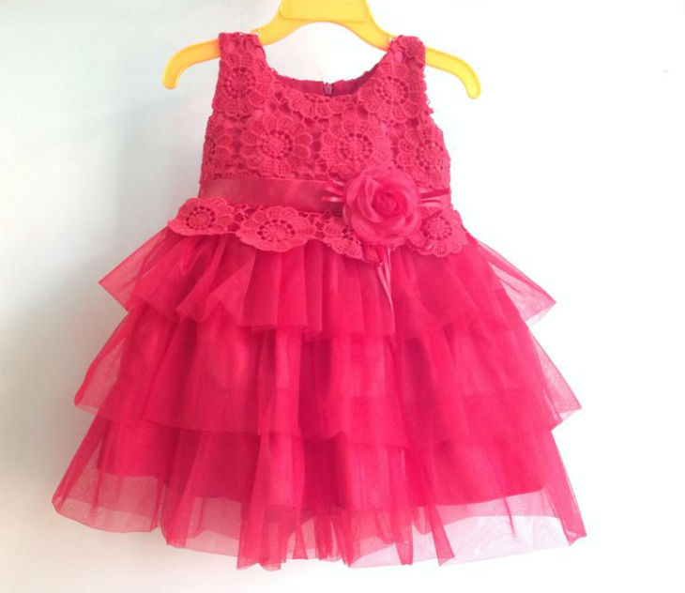
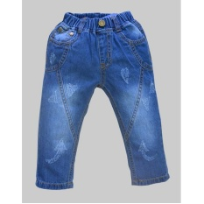

Slide 9

Hoạt động 4:
Củng cố

Slide 10

Trò chơi 1:
Cái gì biến mất

Slide 11


Slide 12

Trò chơi 2:
Ai nhanh hơn

Slide 13
Kết thúc
Chúc các cô và các bé
mạnh khỏe.

